Slide 1

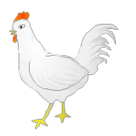

맛있닭
한끼하소
한국전통문화고등학교 슈퍼푸드팀 ( 소민 ,최지우 )

Slide 2
야간 자율 학습시간에 친구에게 해주고 싶은 건강한 음식
몸과 마음 모두 지쳐버린
수험생들을 위한 건강한 음식
세계 10대 슈퍼 푸드 중
8가지를 사용한 건강밥상

Slide 3
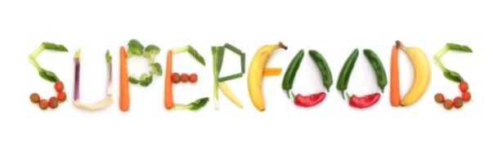
콜레스테롤 쭉쭉 내리는 심장건강 파수꾼 귀리
청춘을 되돌리는 검푸른색의 보석 블루베리
쌉사름 한 맛으로 감기를 물리쳐라 녹차
면역력 쑥쑥~ 세균 무찌르는 매운 향기 마늘
붉을수록, 익힐수록, 세포에 생기를 불어넣는 토마토
비타민C 덩어리로 만드는 반짝반짝 빛나는 얼굴 브로콜리
항 산화 비타민으로 건강 잡는 고소한 비결 아몬드
튼튼하고 뼈대 있는 초록 채소의 왕 시금치
→슈퍼푸드로 건강과 맛, 두마리 토끼를 잡다~!

Slide 4
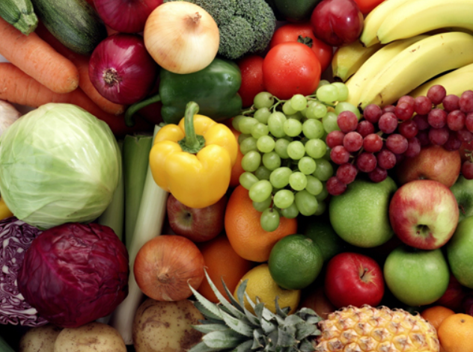
MENU
001. 버치닭탕(버섯시금치닭가슴살말이탕)
002. 시래기귀리밥
003. 토마토 브로콜리 계란 찜
004. 소고기 잡채
005. 아몬드 마늘 꿀 조림
006. 녹차 설기 떡과 15곡 무스, 팥 양갱
007. 매실탄산수

Slide 5
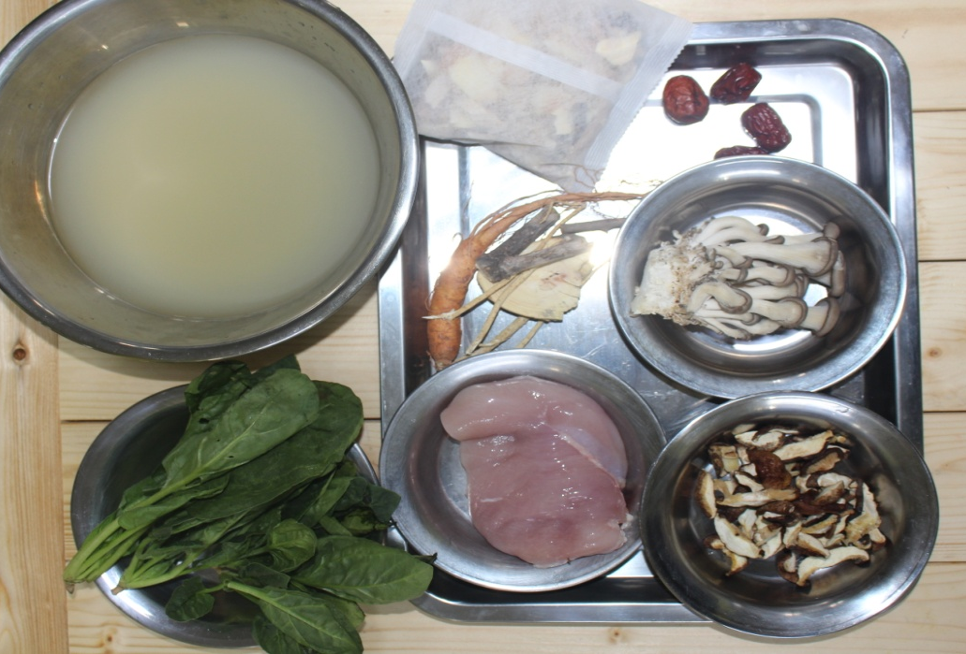
버섯시금치닭가슴살말이탕
흔한 삼계탕은 싫다!! 간편하게 즐기는 한입에 쏘옥 삼계탕
버치닭탕은 슈퍼푸드 중 하나인 시금치, 건강에 둘째가라면
서러운 버섯을 넣어 만든 닭가슴살 말이탕 입니다.
단백질과 여러 영양소를 섭취함과 동시에
수험생에게 꼭 필요한 원기를 보충해줍니다.
더운 여름 지친 수험생들에게는 최고의 음식!
← 재료
시금치80g, 건 표고버섯20g,
느타리버섯40g , 닭 가슴살300g, 맛술 (청주), 소금, 후추, 황기10g,
수삼1개, 대추3개,감초10g
닭 육수500g (닭발,양파, 대파)

Slide 6
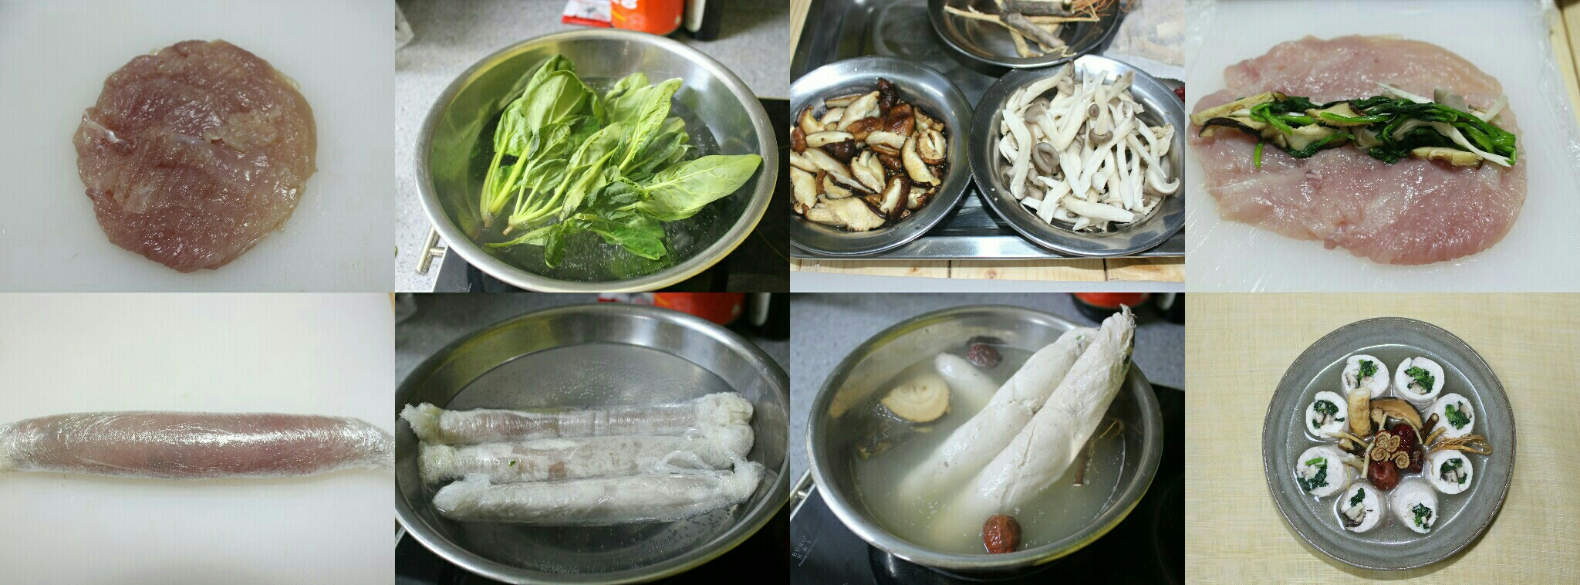
만드는 방법
1.닭 가슴살을 포 떠서, 맛술, 소금, 후추로 밑간 해준다.
2.시금치는 살짝 데쳐주고 건 표고버섯은 불려서 채 썰어 준다.
느타리버섯은 얇게 찢어준다.
3.넓게 포 뜬 닭 가슴살에 데친 시금치와 표고버섯, 느타리버섯을 넣고
말아준다. 랩으로 싸서 익히고 육수에 넣고 다시 한 번 더 끓여서 완성한다.

Slide 7
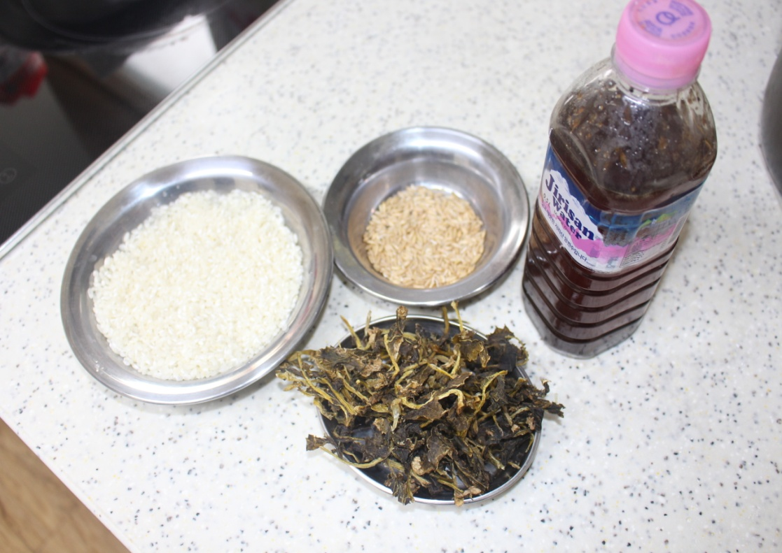
시래기귀리밥
“한국인은 밥심, 공부는 체력이다! ,밥이 보약 ” 이라는 말이 있을 정도로 하루 세 끼 밥이 없으면 버틸 수 없는 분들도 많은데요,
매일 먹는 쌀밥 대신 풍부한 불포화지방산과 리놀렌산을 함유한 귀리와 향긋한 시래기를 넣어 밥을 지어 보았습니다.
← 재료
시래기 50g
들기름, 국 간장1/2T
귀리10g, 불린 쌀1컵

Slide 8
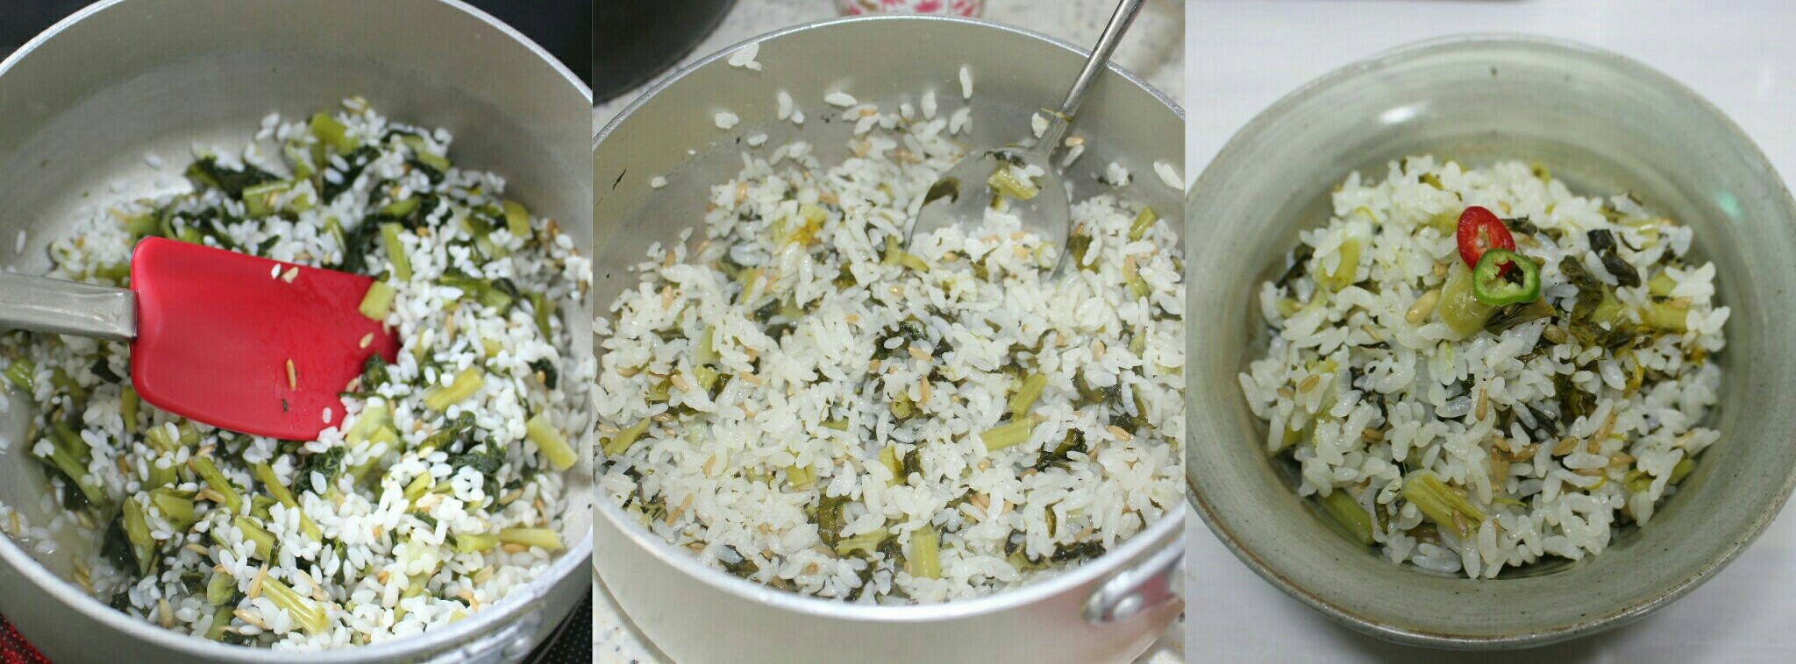
만드는 방법
1.쌀과 귀리는 씻은 후 30분 동안 불린다.
2.시래기는 깨끗이 씻어 물기를 꼭 짠 후 먹기 좋게 자른다.
3.시래기나물에 국 간장과 들기름을 넣어 밑 간한다.
4.냄비에 불린 쌀과 귀리를 넣고 무친 시래기를 넣고
물을 넣어 밥을 짓는다.

Slide 9
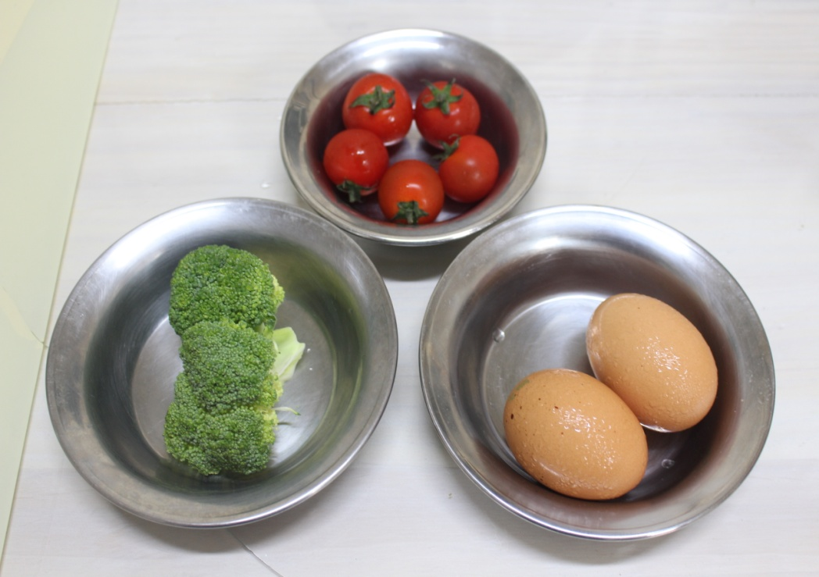
토마토브로콜리계란찜
의사들이 이구동성으로 손꼽은, 의사가 필요 없게 만드는 채소인 토마토와 암 예방에 탁월한 브로콜리
두뇌발달에 도움을 주는 완전식품 계란이 만났다.
부드러운 식감의 계란 찜 히트다 히트☺
→재료
토마토50g
브로콜리25g
계란3개
멸치육수

Slide 10
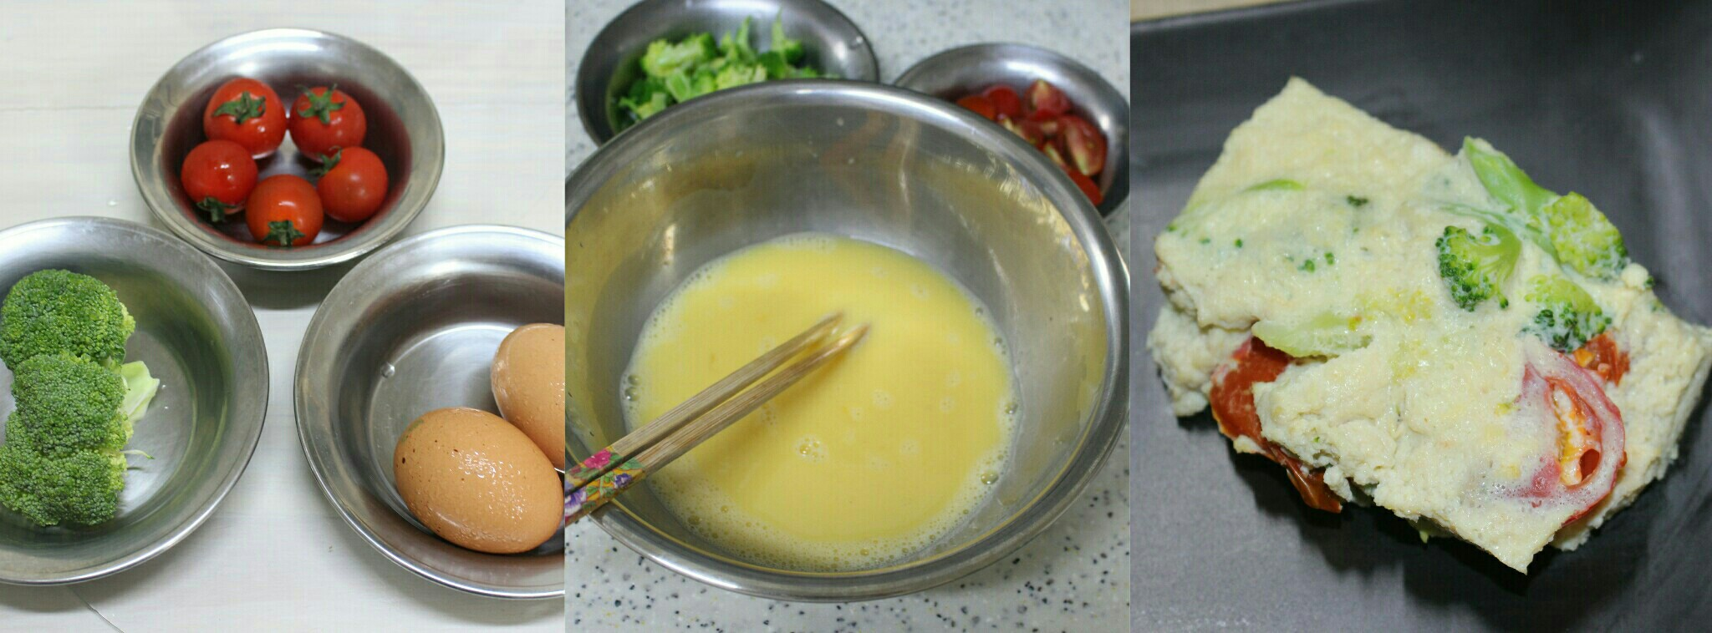
만드는 방법
1.토마토, 브로콜리를 먹기 좋은 크기로 잘라준다.
2.계란을 풀어 소금으로 간을 해준다.
3.푼 계란에 멸치육수 토마토 브로콜리를 넣은 후
센 불에서 끓여준다.
4. 끓을 때 한번 저어준 뒤 약 불에서 10분정도 더 익혀준다.

Slide 11
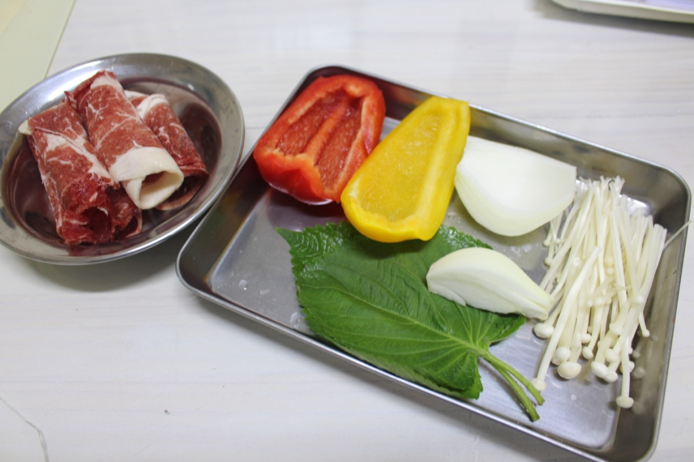
소고기잡채
소고기는 다른 고기들에 비해서 영양적으로 균형을 이루지만 비타민 A, C와 섬유질이 약간 부족 한 게 흠입니다.
소고기의 단점을 칼슘, 비타민, 철분이 풍부한 4가지 채소로 보완 했습니다. 또한 새콤한 초간장소스를 곁들여 더위에 지쳐 입맛이 떨어진 수험생들에게 좋습니다.
←재료
소고기 부채살 50g
파프리카 빨1/4개 노1/4개
팽이버섯20g, 양파1/4개
깻잎2장, 초간장소스

Slide 12
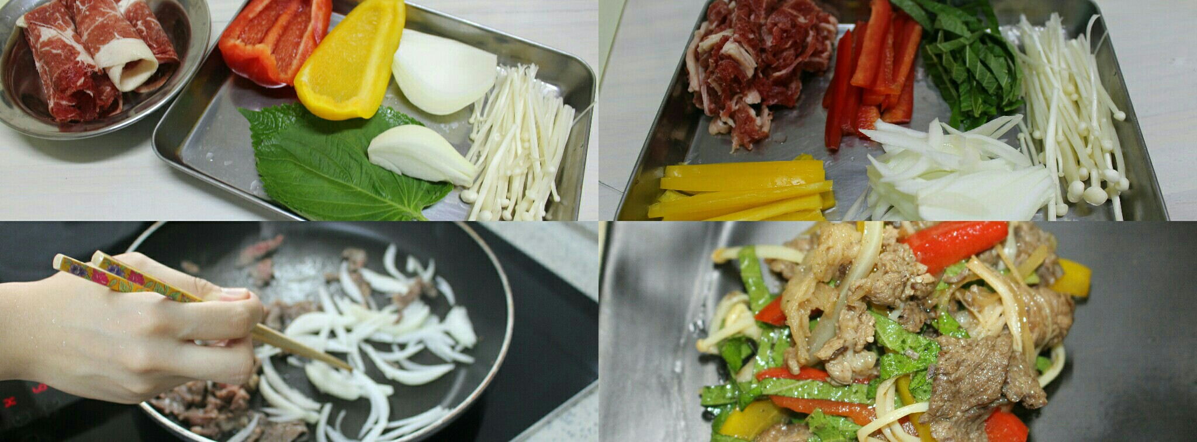
만드는 방법
1. 소고기를 팬에 익힌 뒤 채썰어준다.
2. 파프리카, 양파, 팽이버섯을 채 썰어 준 뒤 각각 따로 볶아준다.
3. 깻잎도 채썰어준다. 각 재료를 식힌 뒤 초간장 소스에 버무려준다.

Slide 13
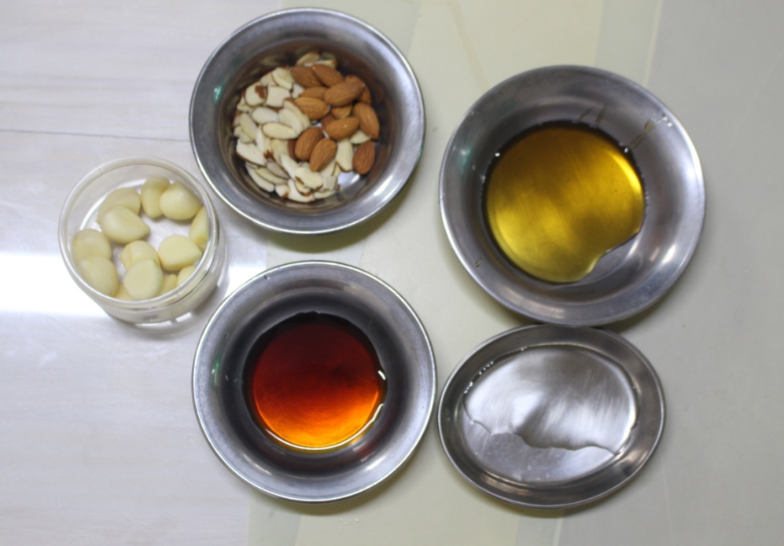
아몬드 마늘 꿀조림
“마늘이 있는 식탁은 약국보다 낫다” 마늘은 냄새를 제외하고 100가지 이로움을 준다는 의미에서 ‘일해백리’ 식품으로
불리는 데요 알싸한 맛 때문인지 쉽게 섭취하기 힘든 마늘에
꿀을 넣어 달콤함을 더했습니다. 또한 식감과 영양을 더하기 위해 아몬드를 넣어 보았습니다. 아몬드 마늘 꿀 조림은 집중력과 면역력 을 높여줘 장시간 앉아서 공부하는 수험생에게 안성맞춤!
←재료
마늘80g,
슬라이스 아몬드40g,
통아몬드40g,
간장1T, 꿀3T, 맛술1T

Slide 14
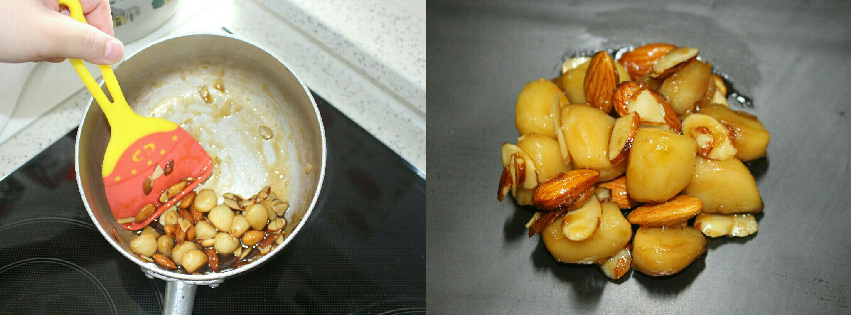
만드는 방법
1.마늘을 깨끗이 씻어 꼭지를 제거해준다.
2.끓는 물에 마늘을 넣어 중간불로 5분정도 삶아 건진다.
3.팬에 양념 재료를 넣어 약한 불에서 끓어오르면 마늘을 넣어 조려준다.
4.물기가 적어지면 불을 끄고 아몬드를 넣고 살짝 버무려 완성한다.

Slide 15
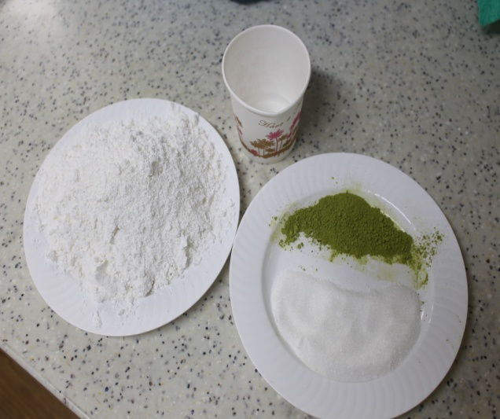
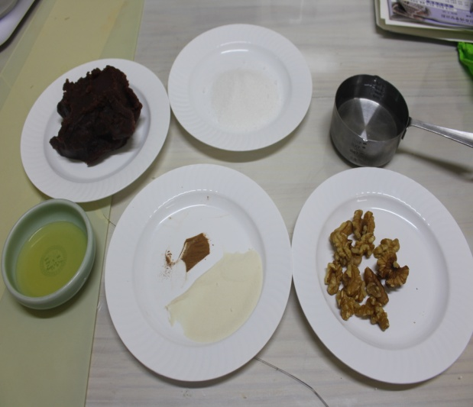
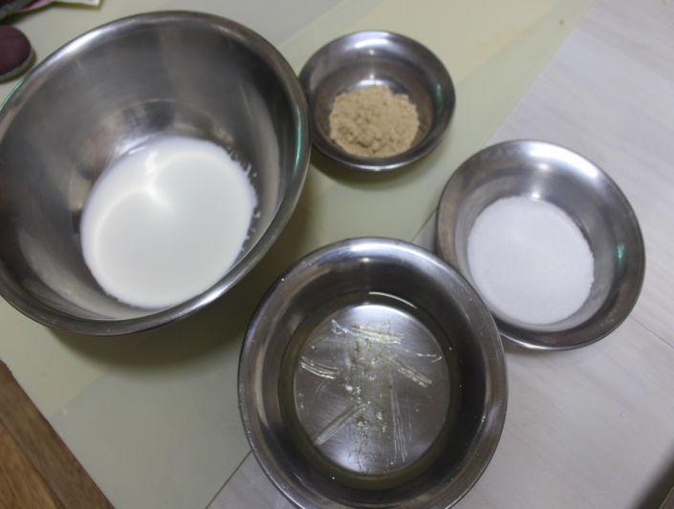
녹차 설기 떡과 15곡 무스, 호두 팥 양갱
밀가루는 no no no 멥쌀가루와 녹차가루를 사용해 만든
녹차 설기 위에 달콤하고 구수한 15곡 무스! 수제 호두 팥
양갱과 직접 재배한 블루베리와 애플 민트로 마무리!
녹차 설기 떡 재료: 녹차가루3T, 쌀가루2C, 물2T, 설탕2T
15곡 무스 재료: 미숫가루40g, 젤라틴5장, 생크림200g, 설탕70g
호두 팥 양갱 재료 : 한천5g, 물130g, 소금 한 꼬집, 팥 앙금250g,
계피가루 두 꼬집, 물엿30g, 호두20g

Slide 16
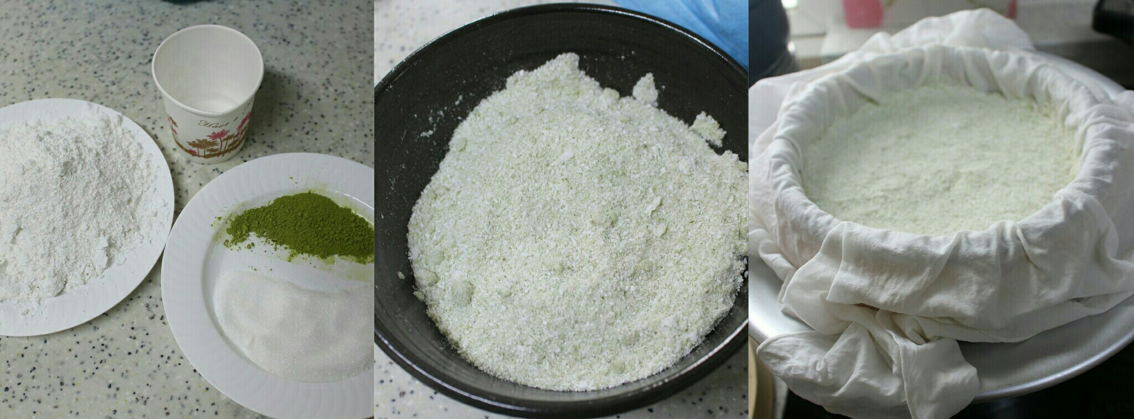
만드는 방법
1.쌀가루에 녹차가루를 섞고 물주기를 한다.
2.체에 2번 내린다.
3.설탕을 넣고 찜기 에 25분간 찐다.

Slide 17
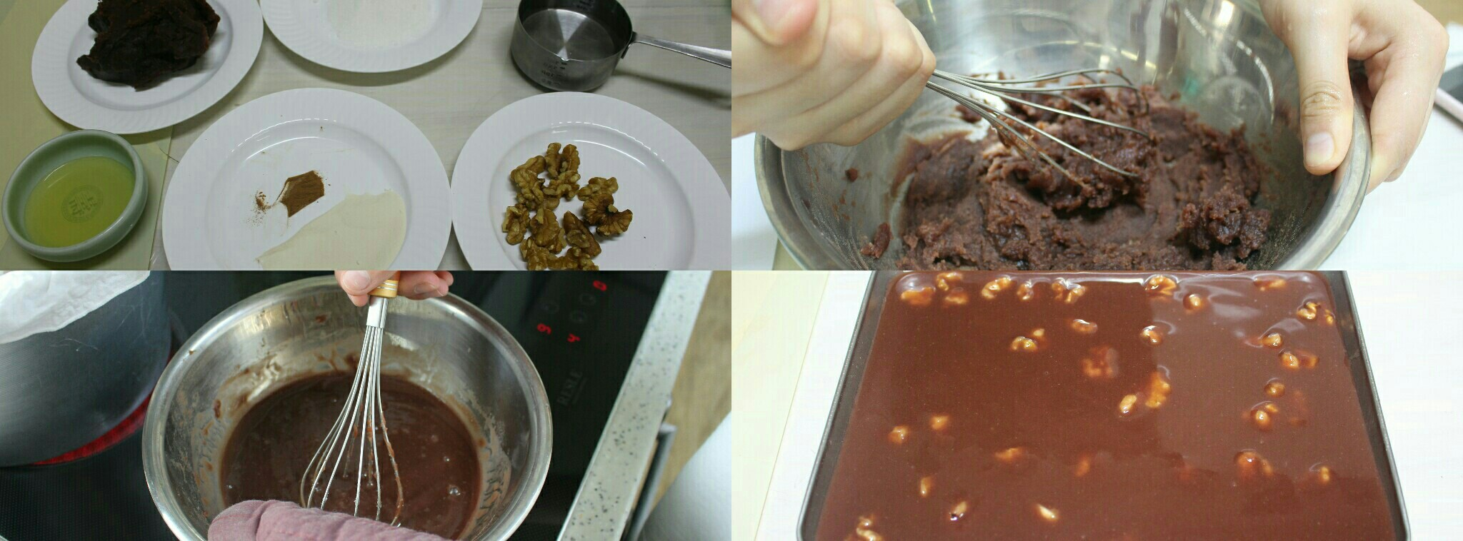
만드는 방법
1. 팥 앙금을 풀어준다.
2. 설탕, 물 약간과 한천, 소금, 계피가루를 넣고 끓여준다.
3. 호두를 넣어준다.
4. 틀에 넣고 굳혀준다.

Slide 18
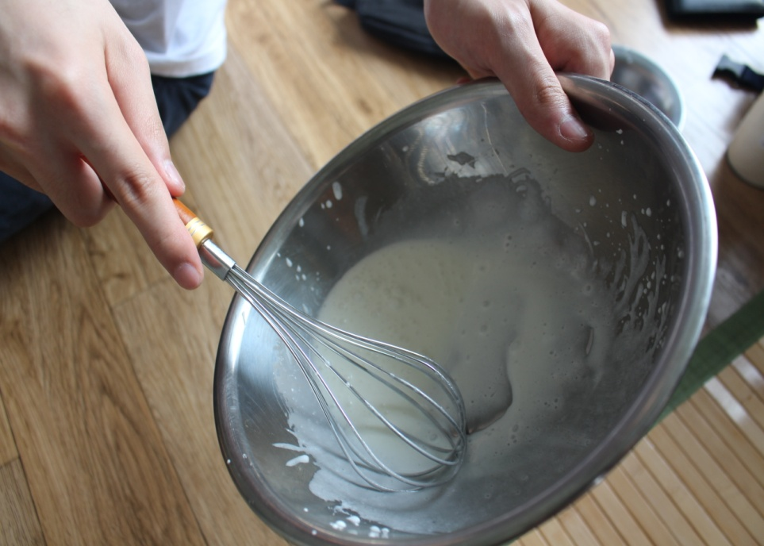
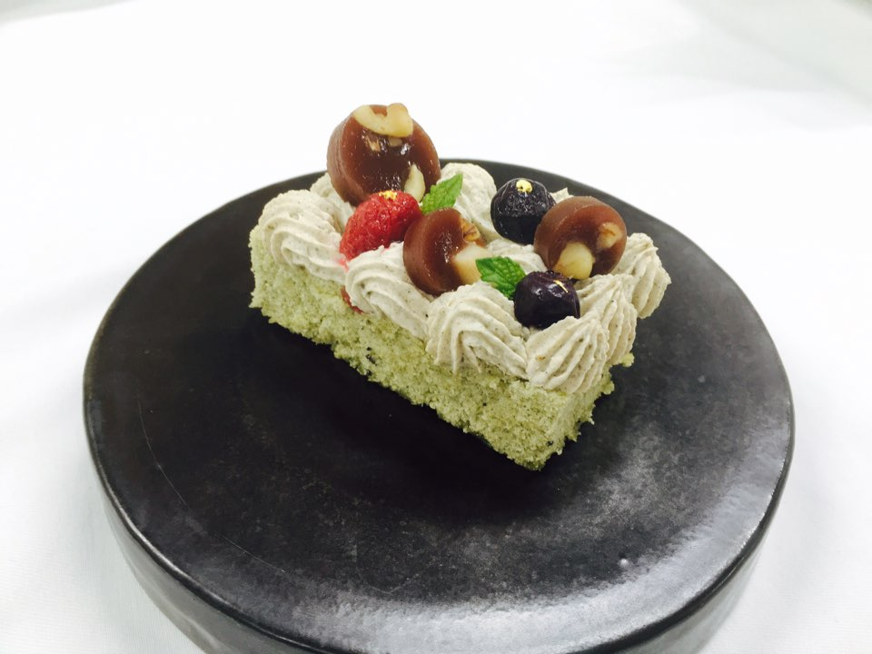
만드는 방법
1. 생크림을 설탕을 넣어 가면서 친다.
2. 미숫가루를 넣어 섞는다.
3. 젤라틴을 녹여 중탕시켜 2에 섞어준다.
4. 냉장고에 식혀준다.
5. 떡 위에 무스를 짜주고, 양갱과 블루베리, 라즈베리, 애플민트를 올려 완성

Slide 19
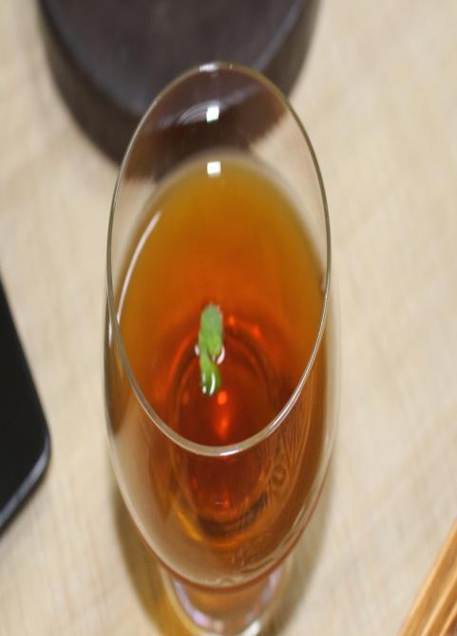
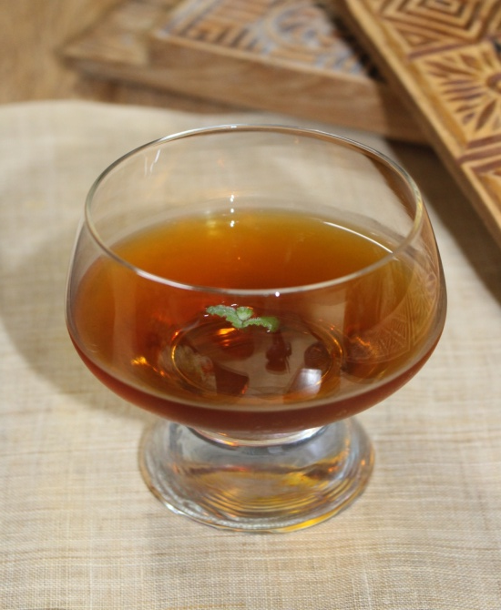
매실 탄산수
우리가 흔히 접할 수 있는 콜라와 같은 탄산음료는 설탕보다
당도가 200배 높습니다. 탄산음료를 마시면 순간적으로는
기분이 좋고 시원하지만 우리 몸에는 악영향을 미치게 됩니다. 더운 여름 콜라대신 시원하고 칼로리 걱정 없는
매실탄산수 어떠세요? ?
재료: 탄산수, 매실원액, 얼음,
애플민트, 매실알갱이
1.탄산수에 매실원액을 넣어 저어준다.
2.얼음, 애플민트를 띄워준다.

Slide 20
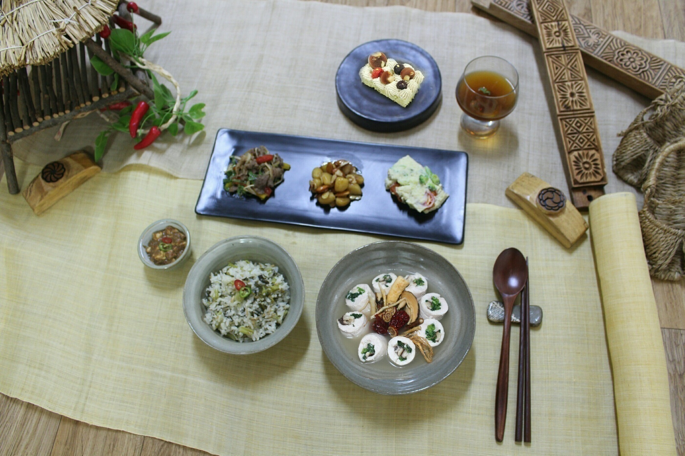
전체 사진

Slide 21
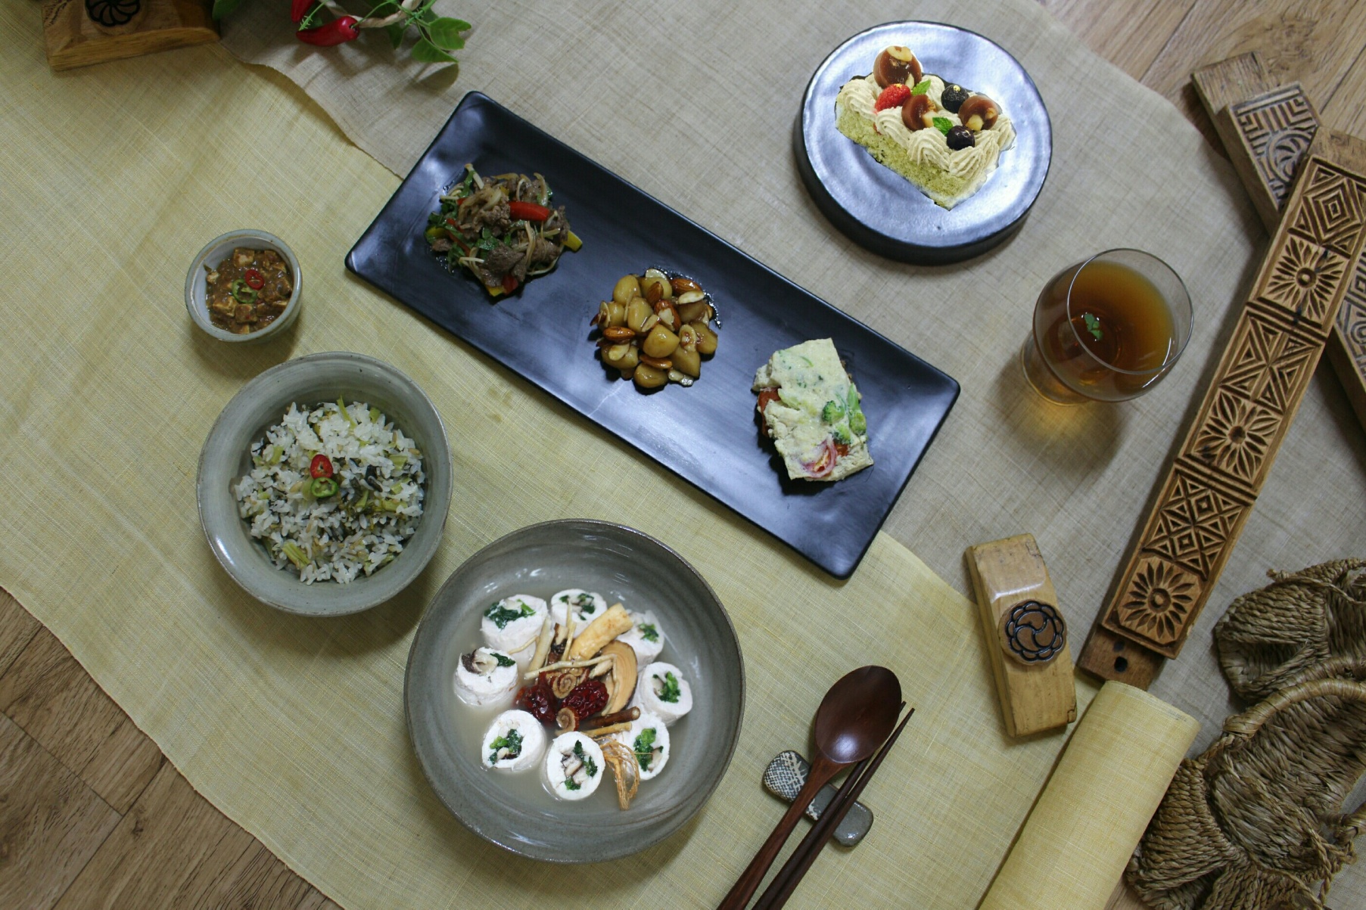
전체 사진

Slide 22
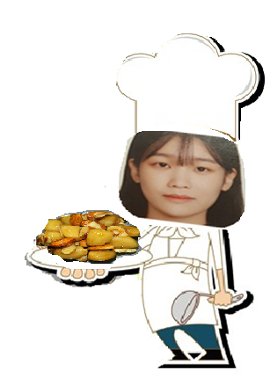
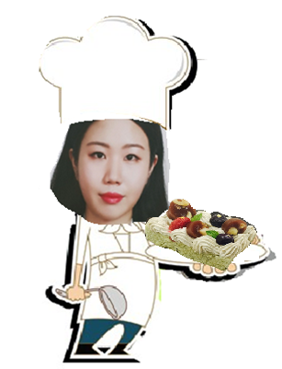
감사합니다

